Slide 1
Highlights of CEPC SRF Cavity in 2021
Peng Sha，20210122
On behalf of SRF Group, Accelerator Division, IHEP

Slide 2
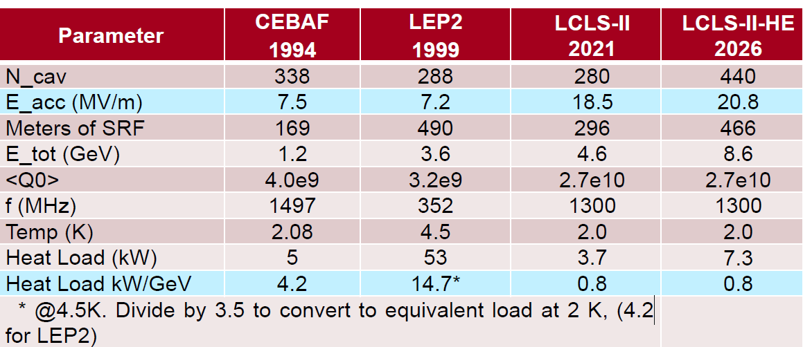

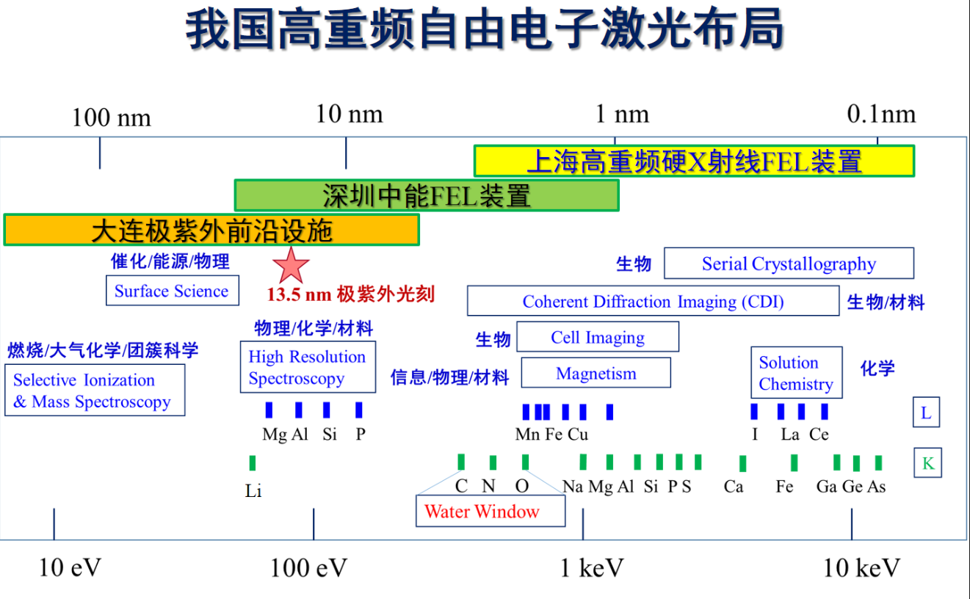
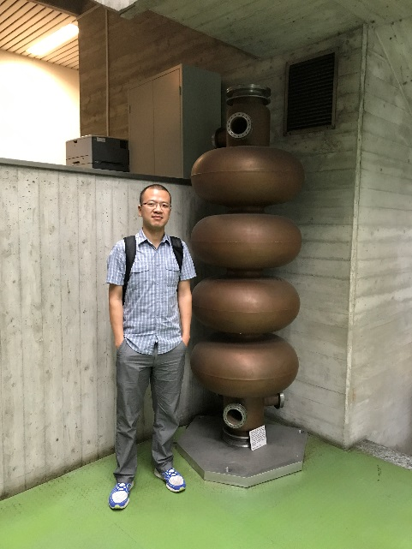
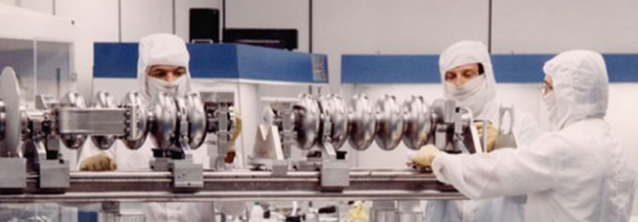
Milestones of SRF Cavity
1.3 GHz 9-cell for LCLS-II: 超导腔氮掺杂技术第一次用于加速器，将超导腔的Q值提高了1~2倍——世界上第一台高Q值超导加速器。
CEPC, PIP-II, ILC..
352 MHz 4-cell for LEP2: 铜镀铌腔第一次大规模应用于加速器。
1497MHz 5-cell for CEBAF: 超导腔第一次大规模用在加速器上。

Slide 3
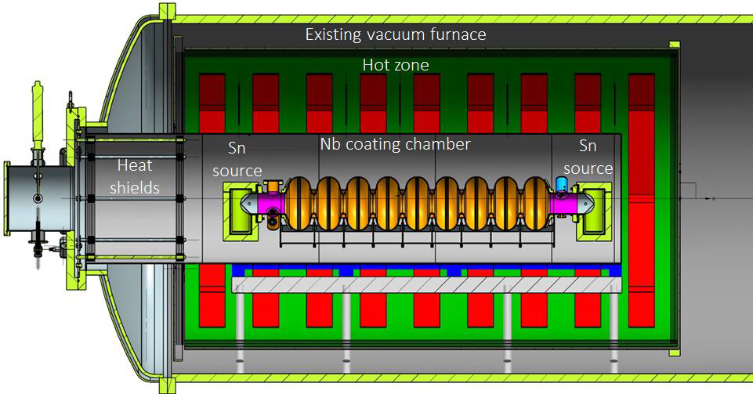
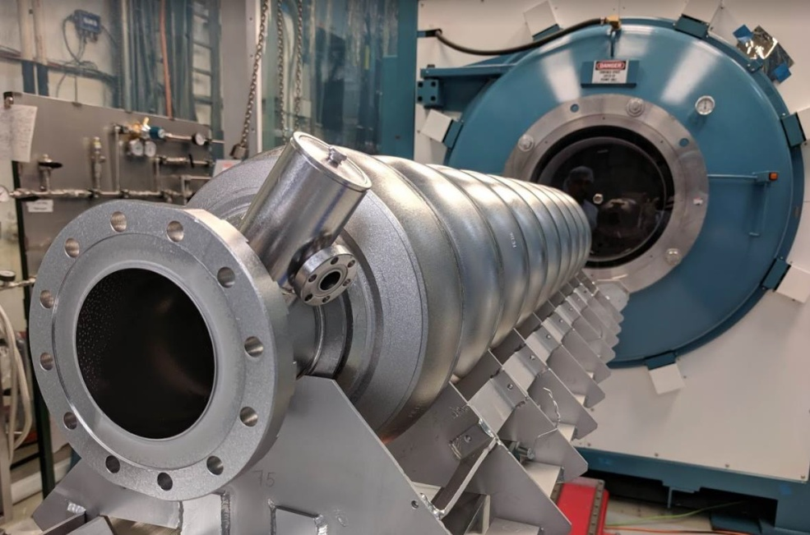
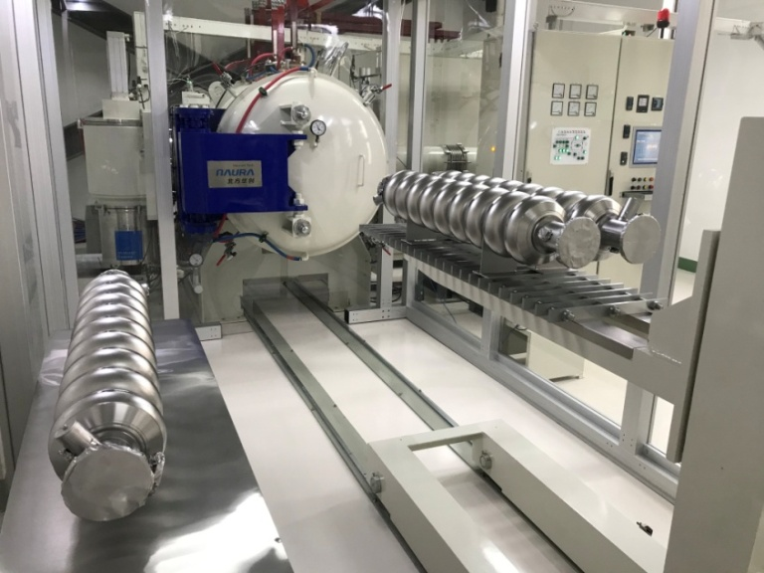
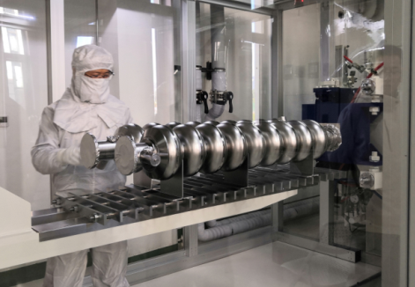
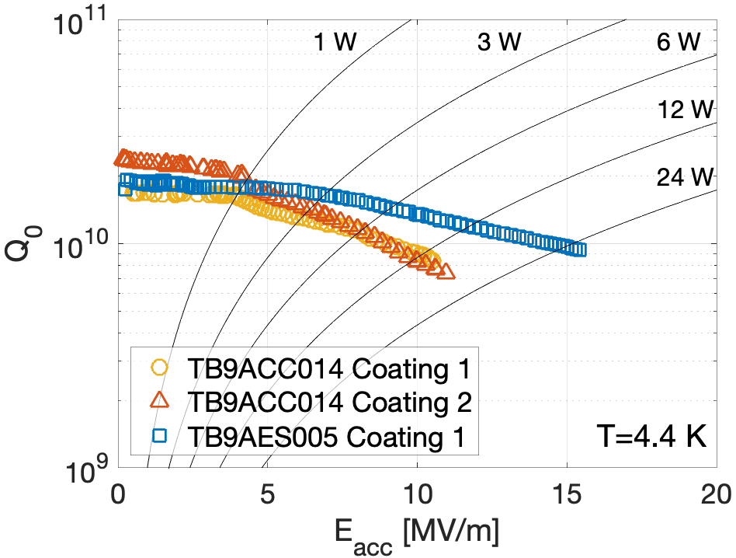
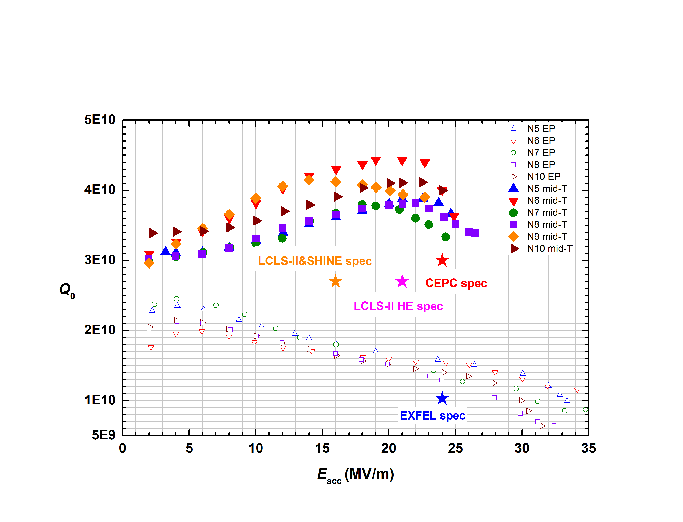
Breakthrough of SRF Cavity
1E10@15MV/m
Q increase by 100%~200%
全世界第一只1.3GHz 9-cell Nb3Sn超导腔（FNAL，2019）
国际上第一次成功实现1.3GHz 9-cell超导腔的中温退火工艺和小批量试制（IHEP，2020）

Slide 4
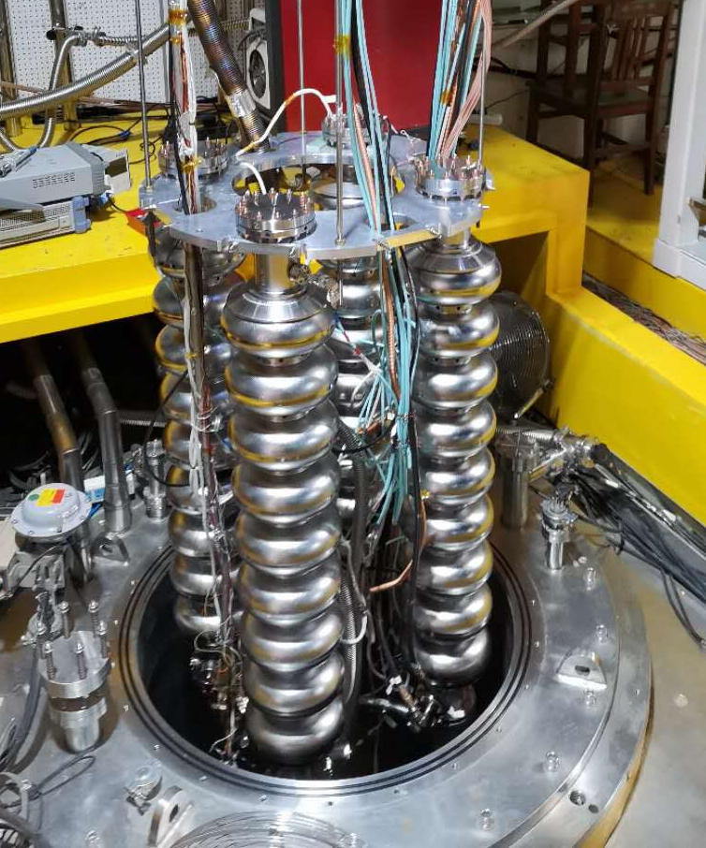
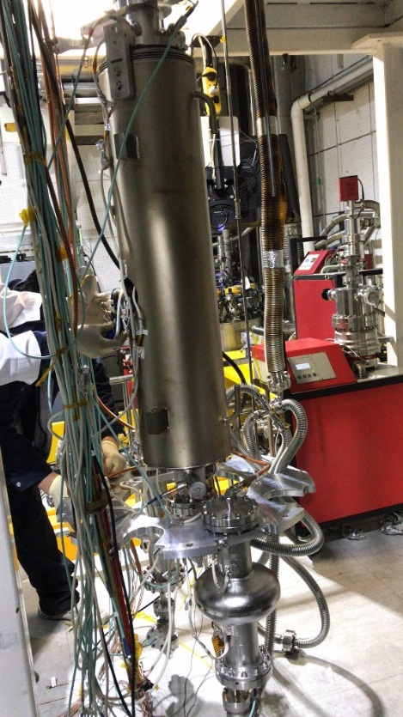
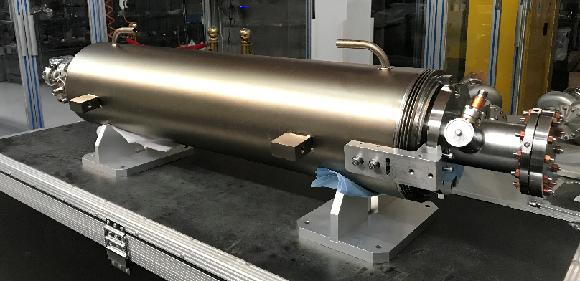
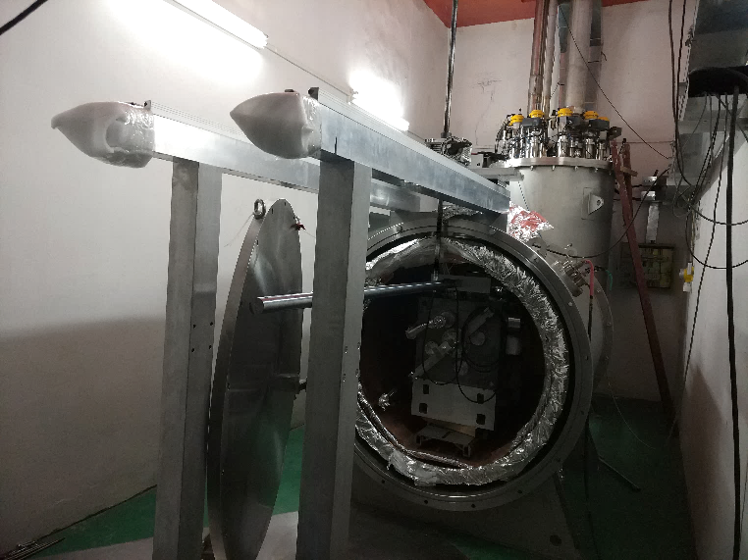
Highlight 1: 1.3 GHz 9-cell中温退火超导腔的水平测试
1300N9完成液氦槽焊接（2021.1）
裸腔的垂直测试（2020.11）
1300N9槽腔即将垂测（2021.1）
中温退火超导腔的水平测试
——全世界第一次。
Risk 1：槽腔的垂直测试结果很可能比裸腔差(腔的性能下降，垂测中的热电流……)。
Besides： 新做~20个1.3GHz 9-cell超导腔（大连、上海）；2022年，完成8个9-cell腔的全尺寸Module。
装入水平测试恒温器（高能所1号厅），进行单个9cell腔的水平测试，检验腔的Q值和梯度。预计春节后可以完成。
Risk 2：一次水平测试可能达不到高Q，需要多做几次。

Slide 5
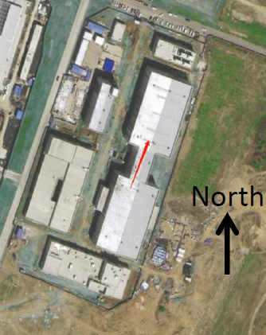
Highlight 2: PAPS 650 MHz组元带束
650组元关键设备（超导腔、耦合器、恒温器、调谐器……）已完成研制，测试完成后，即在高能所二号厅洁净间进行腔串的系统集成，预计2021年2、3月份完成。
腔串的主动+被动磁屏蔽（国内首次采用）
2021年4、5月份完成组元的总装（高能所二号厅），6月份在怀柔PAPS进行水平测试，并开始与DC gun联调，争取10月份超导腔过束。——整个过程风险很大。

Slide 6
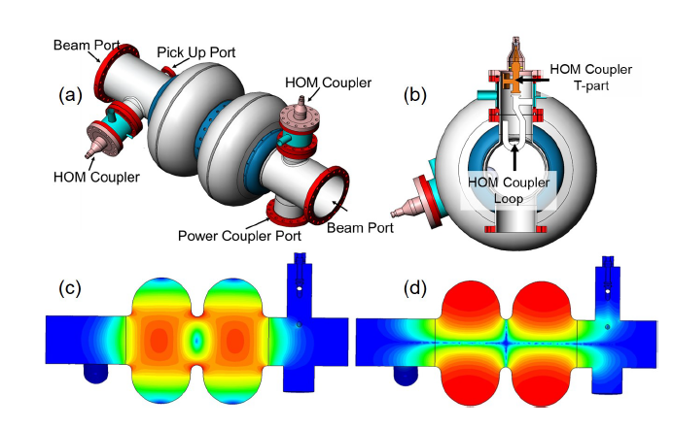
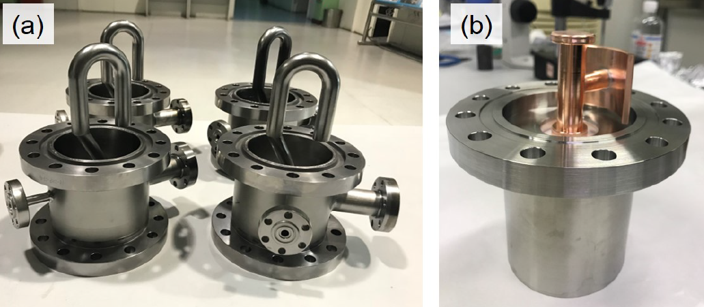
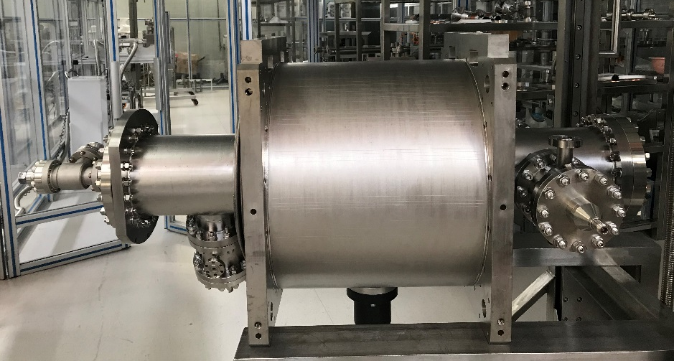
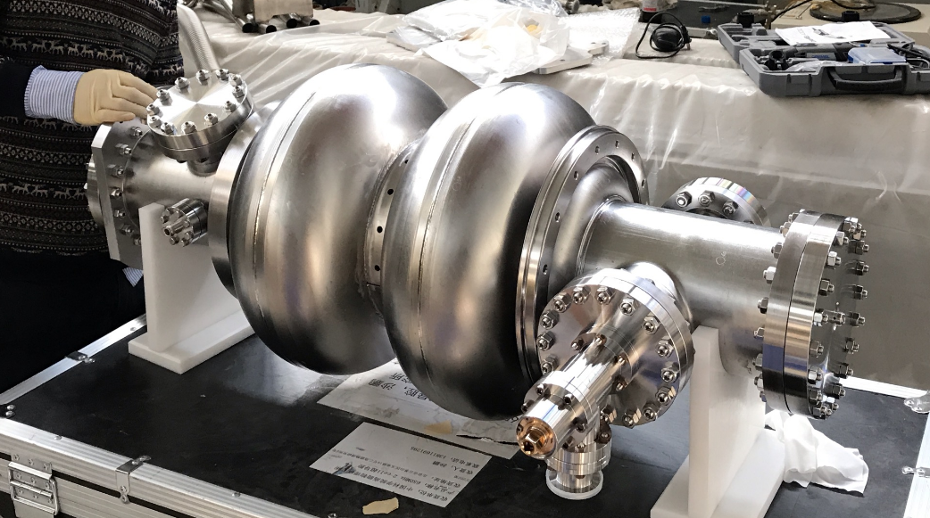
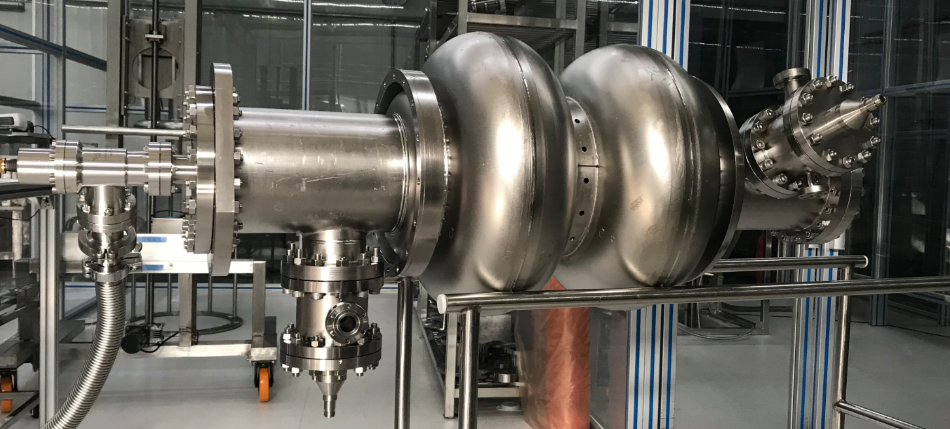
Highlight 2: PAPS 650 MHz组元带束
Cu
Nb
Helium vessel of HOM Coupler
创新点：650 MHz 2-cell超导腔在国内首次采用可拆卸高阶模耦合器（HOM Coupler），HOM Coupler采用2K液氦冷却；液氦槽里布置温度探头和磁通门，用于高Q实验……
Bare cavity（2019.12）
Bare cavity + HOM Coupler（2020.5）
Dressed cavity + HOM Coupler（now）

Slide 7
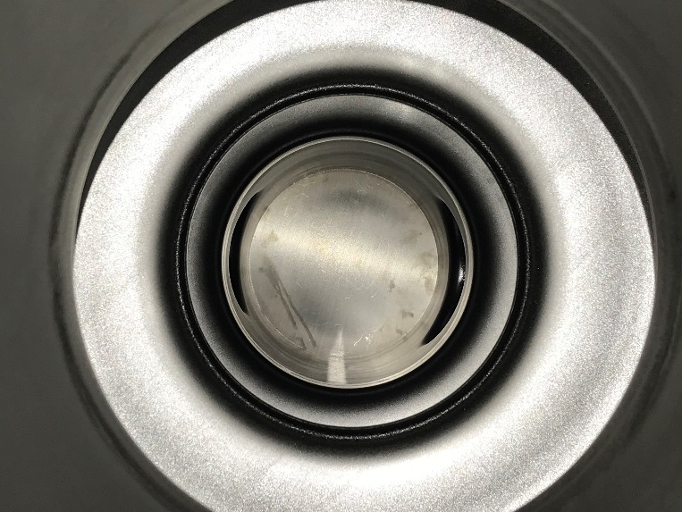
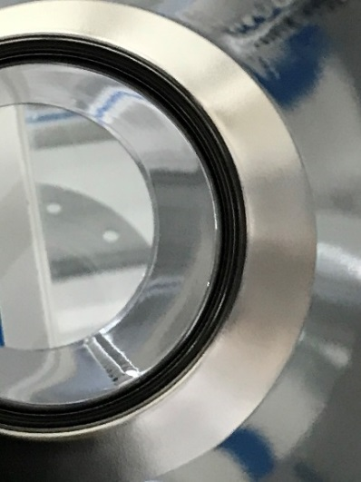
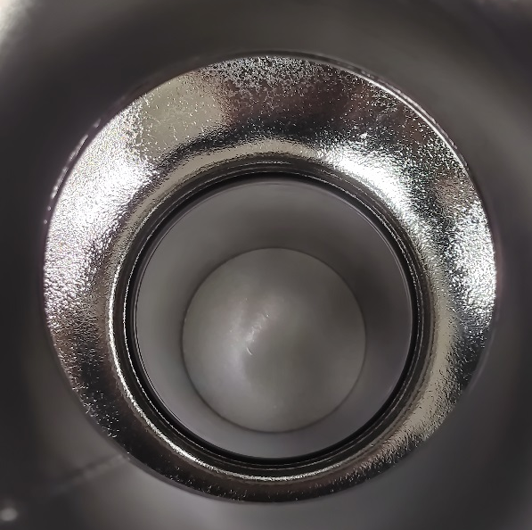
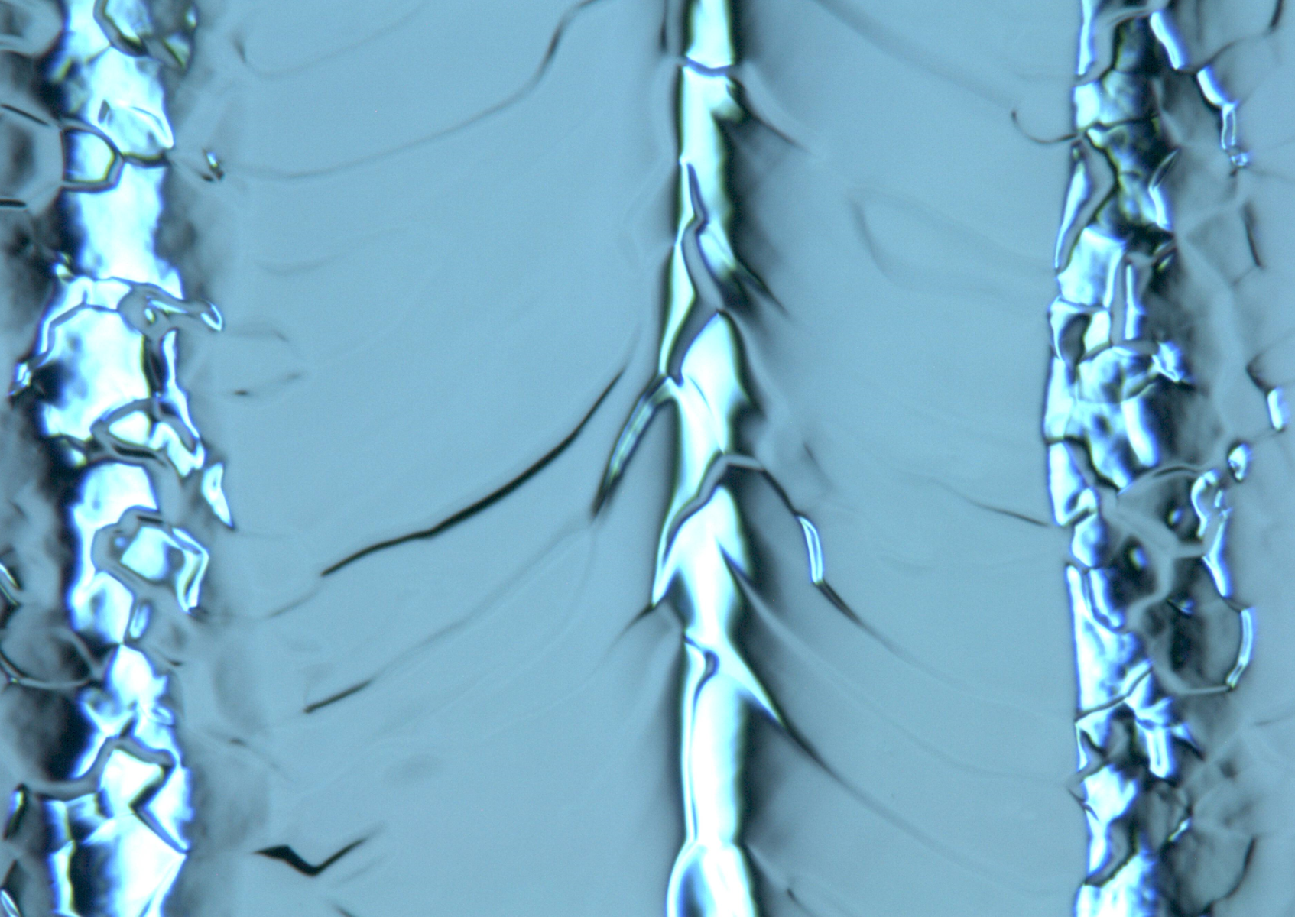
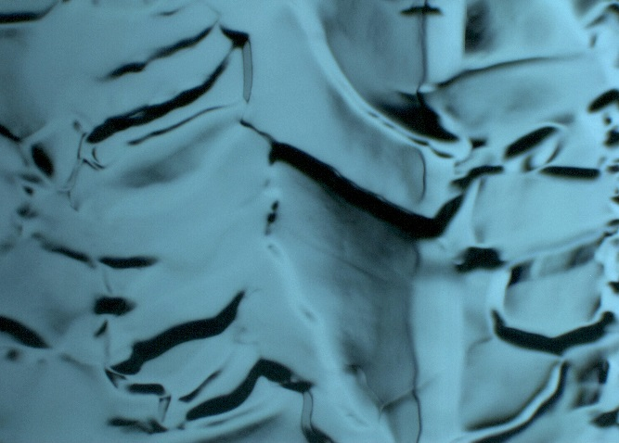
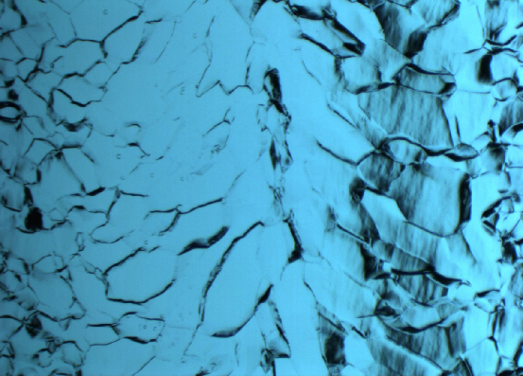
Highlight 3: 650 MHz 1-cell大晶粒超导腔
利用一只650 MHz 1-cell细晶粒超导腔完成了EP的调试，准备垂测看看结果，再进行下一步优化。
完成了两只650 MHz 1-cell大晶粒超导腔的柔性抛光，其中的一只已经寄往宁夏准备EP。
1.3 GHz细晶粒超导腔EP处理后的表面
650 MHz细晶粒超导腔EP处理后的表面
650 MHz细晶粒超导腔BCP处理后的表面

Slide 8
Highlight 3: 650 MHz 1-cell大晶粒超导腔
2021年10月前，期望达到4E10@30MV/m，存在问题和风险：
650MHz超导腔的EP费用（~200万元），仍无着落（参考1.3GHz 超导腔的EP费用~500万）。
从国际上来看，即使经过EP处理，650MHz超导腔也很难超过35MV/m，而1.3GHz可以达到45MV/m以上。
需要大量的垂直测试，检验650MHz超导腔的性能（2019-2020年1.3GHz超导腔垂测超过200腔次）。
4E10@30MV/m
Quench field between 16 and 28 MV/m
4E10@30MV/m
Quench field between 18 and 35 MV/m
HB650 single-cell cavity for PIP-II (FNAL)

Slide 9
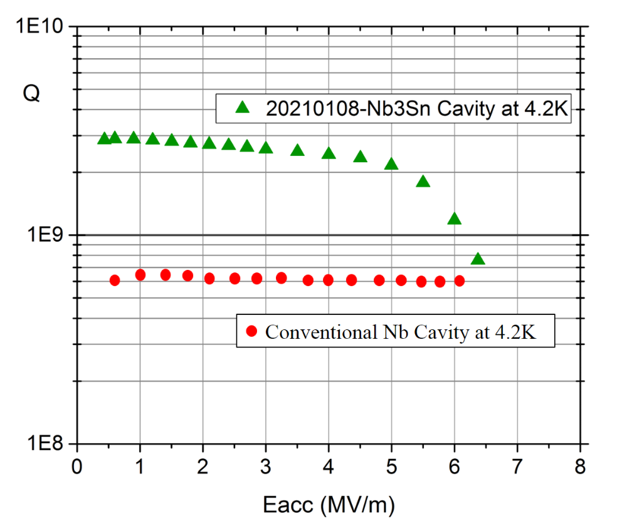
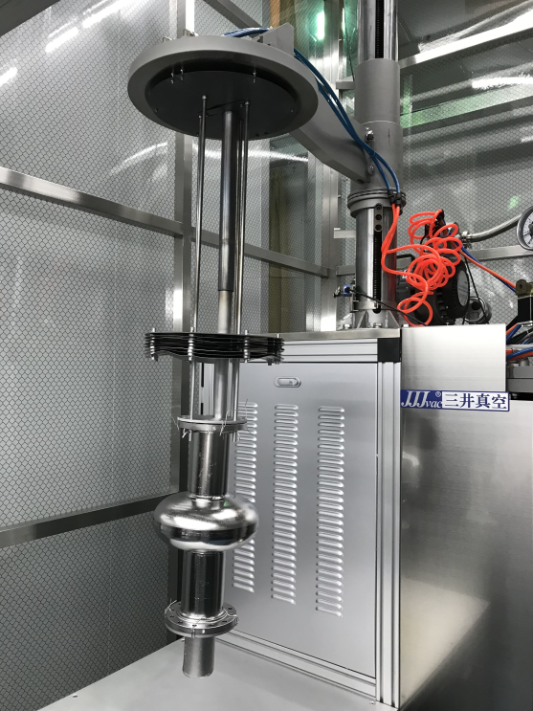
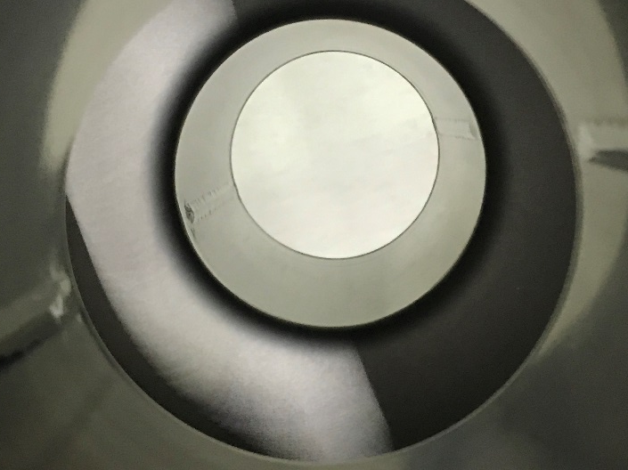
Nb₃Sn超导腔
Before coating
1.3 GHz 1-cell Nb cavity coating with Nb₃Sn film
Vertical test result of the first Nb₃Sn cavity at IHEP——刚刚起步，需要大量镀膜实验和垂直测试。
After coating

Slide 10
Thanks for your attention!

